Slide 1











TRƯỜNG TIỂU HỌC ĐOÀN KHUÊ
TOÁN 1
Bài 1: Các số 0, 1, 2, 3, 4, 5
(Tiết 1 - Trang 8-9)
Notes:
更多模板请关注：https://haosc.taobao.com

Slide 2
TOÁN
Bài 1: Các số 0, 1, 2, 3, 4, 5 (Tiết 1 - Trang 8-9)

Slide 3
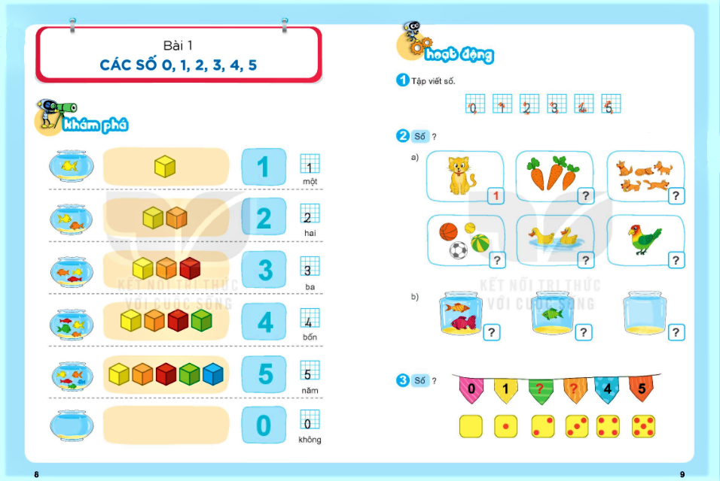

Slide 4




MỤC TIÊU
1
Nhận biết được các nhóm có 0, 1, 2, 3, 4, 5 đồ vật.
2
Biết đọc, đếm, các số.
3
Lập được các nhóm có số lượng là 0, 1, 2, 3, 4, 5.
4
Thứ tự của số trong dãy số.

Slide 5

KHỞI ĐỘNG
BÀI HÁT : TẬP ĐẾM

Slide 6


Slide 7

KHÁM PHÁ
KHÁM PHÁ

Slide 8

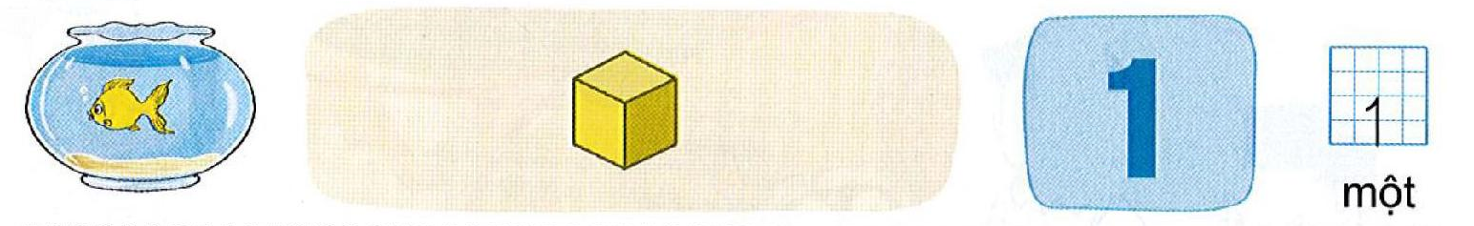
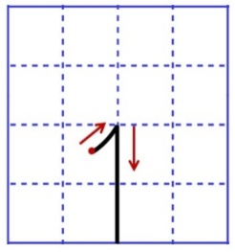



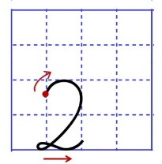


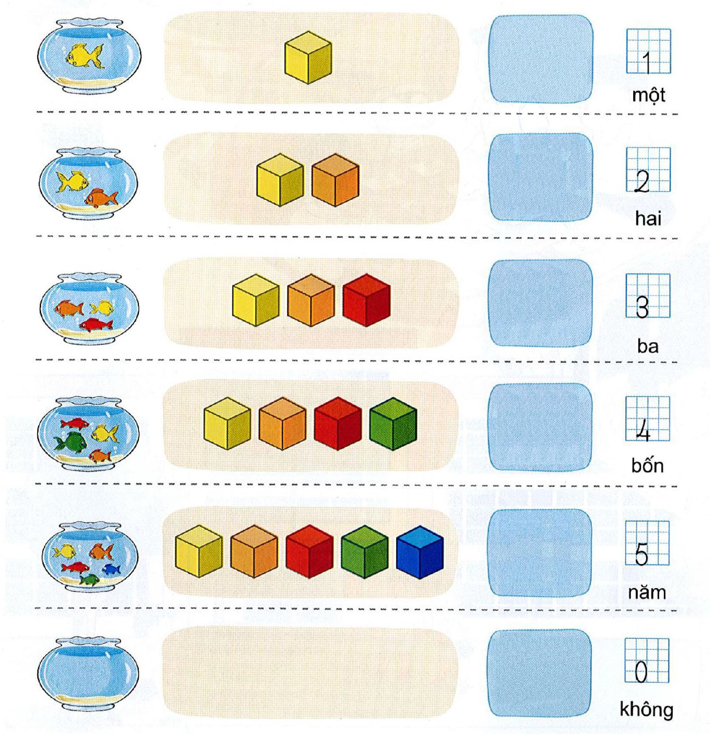
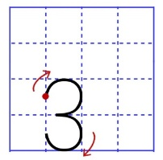

một
hai
ba

Slide 9
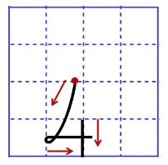

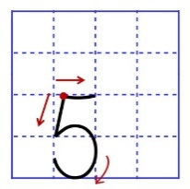

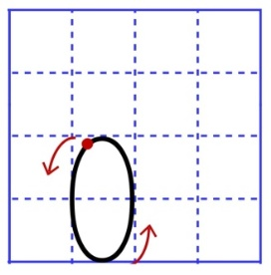

bốn
năm
không

Slide 12



Slide 13



THỰC HÀNH – LUYỆN TẬP

Slide 14

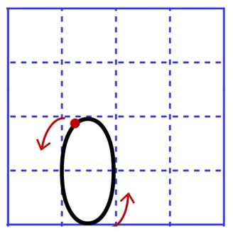
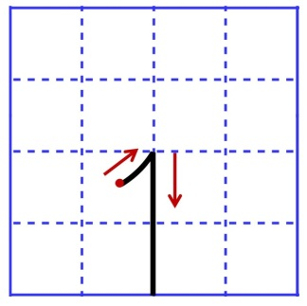

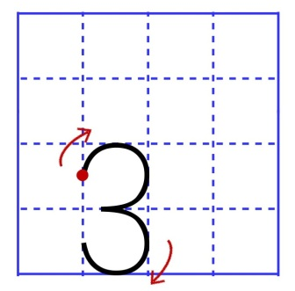
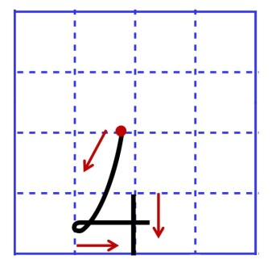
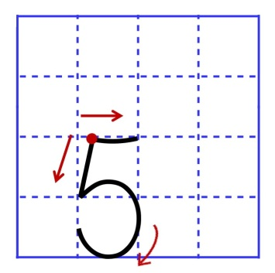
1
Tập viết số ?

Slide 15
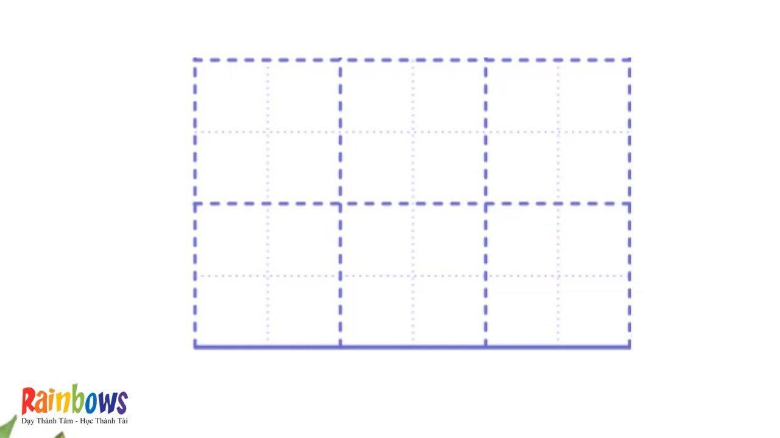


Slide 16

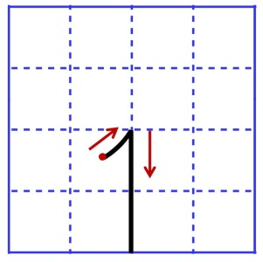

Slide 17

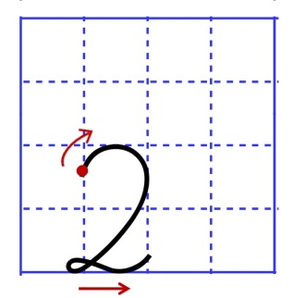

Slide 18
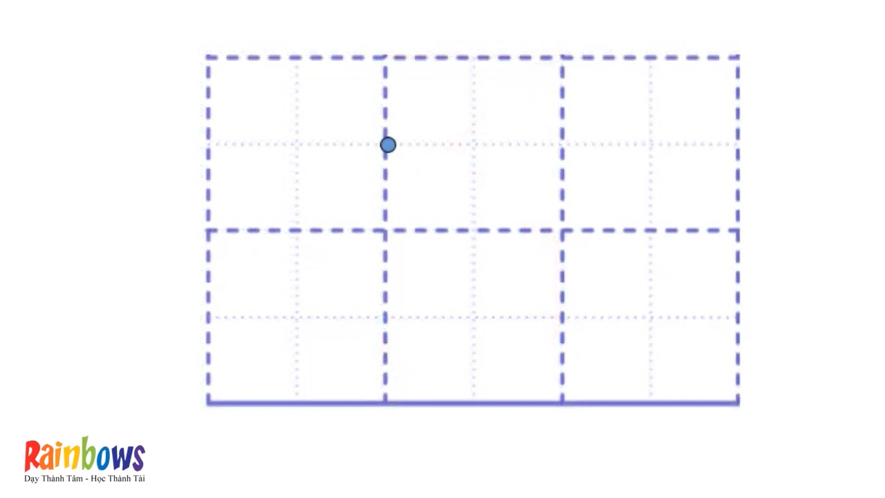


Slide 19
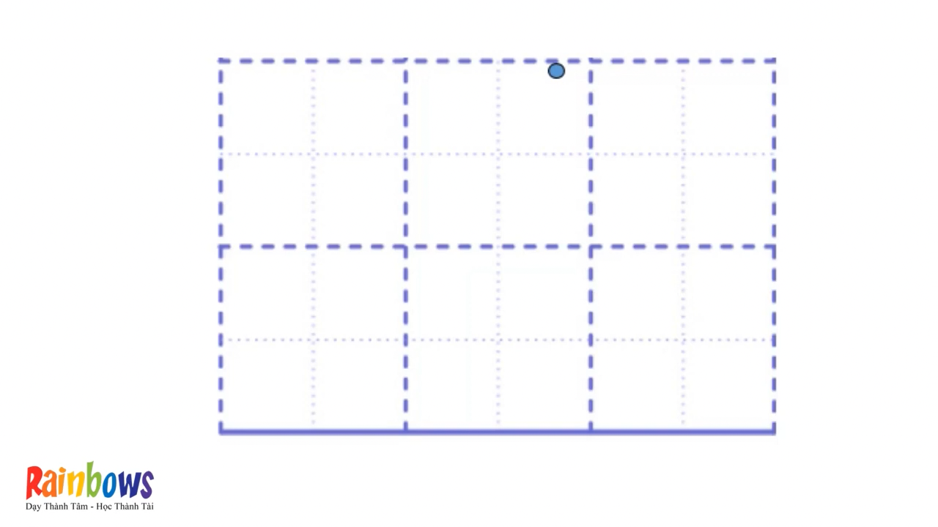


Slide 20
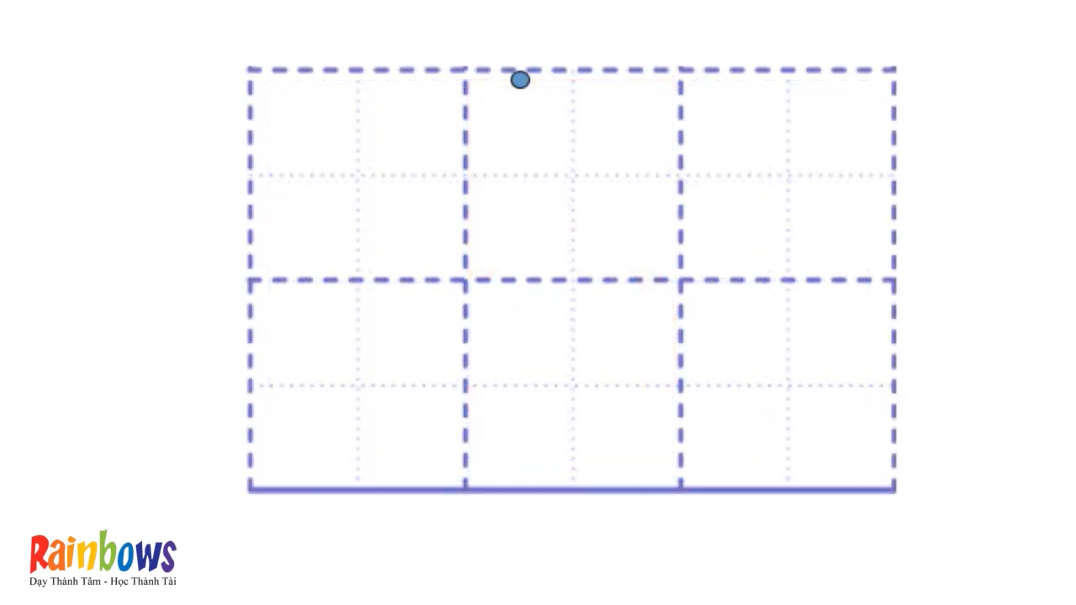
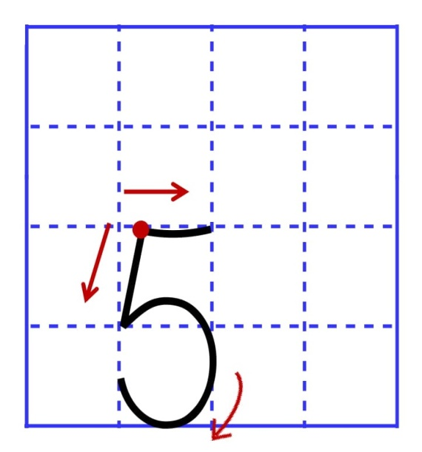

Slide 22
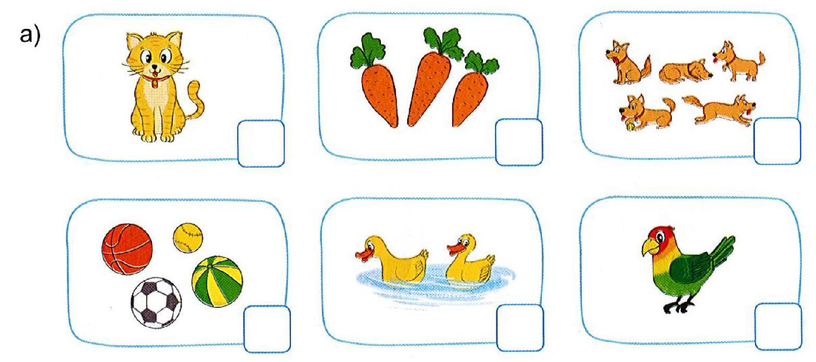
2
Số ?
1
3
5
4
2
1

Slide 23
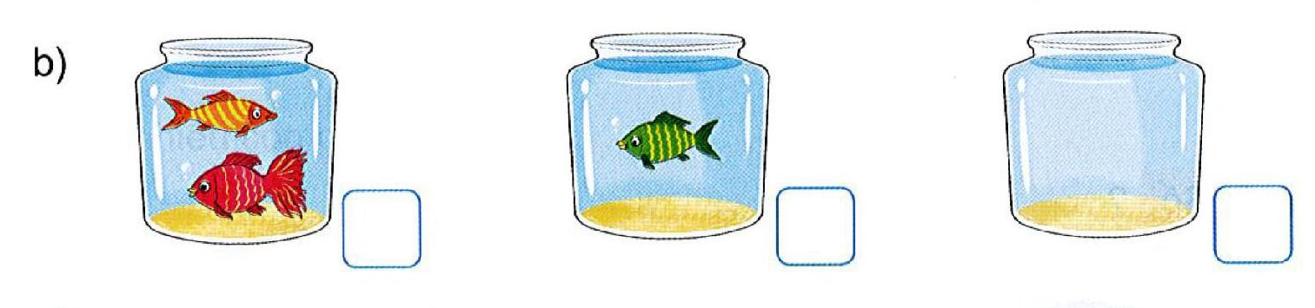
2
1
0
Notes:
1

Slide 24
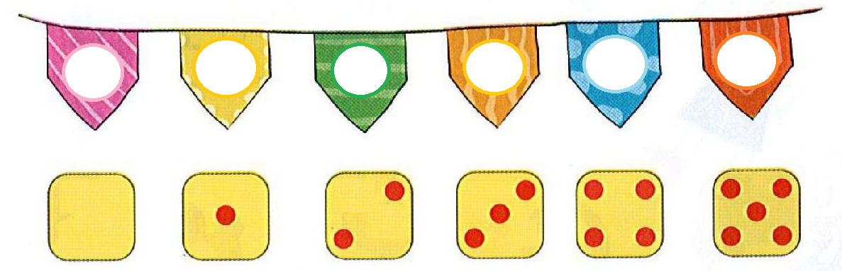
3
Số ?
4
5
0
1
2
3

Slide 25


Slide 26

Quan sát xung quanh con xem có những đồ vật, con vật nào có số lượng là 0, 1, 2, 3, 4, 5?

Slide 27

- Ôn lại bài học - Xem trước các bài sau: Các số 0,1,2,3,4,5 (Tiết 2)
Hoạt động tiếp nối

Slide 28



